Slide 1
Object Oriented Programming II
Monday 18th November 2023

Slide 2
Agenda
Kennismaking
Samenvatting Objectgeoriënteerd Programmeren I
Vervolg Objectgeoriënteerd Programmeren II
Grading - Tentamen Model
Verwachtingen.

Slide 3
Intro.
BSc Elektrotechniek, Informatietechniek
MSc Computer Science, Specialized in IT Managers
Werkzaam:
Senior Software Engineer @ Ford Motor Company (Focus: AI, ML, Web Development).
AI Engineer @ Merck (Farmaceutische bedrijf) (Focus: LLM).

Slide 4
Kennismaking
Naam
Achtergrond
Waarom Elektrotechniek?

Slide 5
Grading - Tentamen Model
Deel Tentamen(10%) + Tentamen (30%) + Project (40%)
Assignments (10%)
Class Participation (10%)

Slide 6
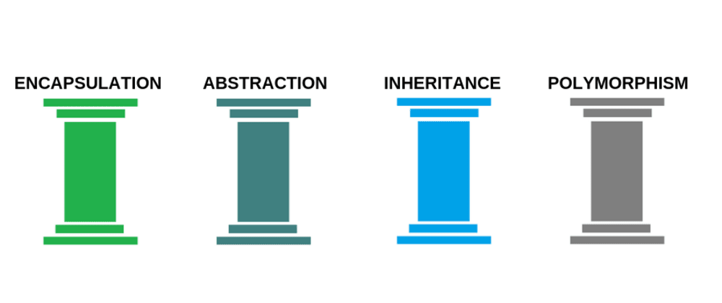
Samenvatting OOP I

Slide 7
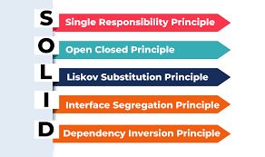
OOP 2

Slide 8
Vragen?

